Slide 1
第一章 计 算 机 系 统 概 论
50.69.71.73.74.75.82.86-88
1.1
计算机系统的发展与应用
1.2
计算机的分类与性能指标
1.3
计算机系统的基本组成
小结

Slide 2
1.1 计算机系统的发展与应用
一
计算机的产生
二
计算机的发展
三
微型计算机的发展

Slide 3
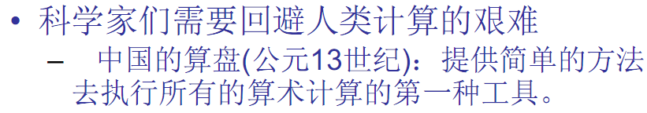
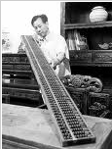
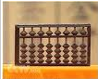
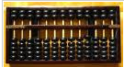
一、计算机的产生
东方：计算机出现之前的历史

Slide 4
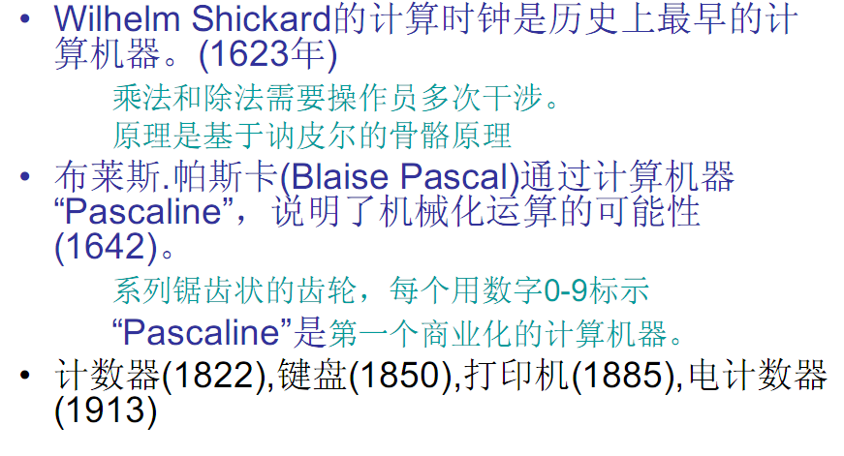
一、计算机的产生
西方：计算器的出现

Slide 5
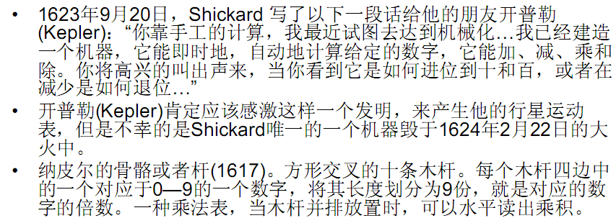
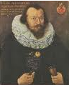
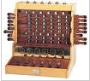
一、计算机的产生
Shickard 计算时钟

Slide 6
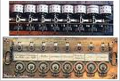
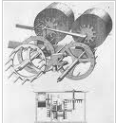
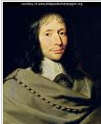
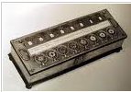
一、计算机的产生
Pascal的计算机器

Slide 7
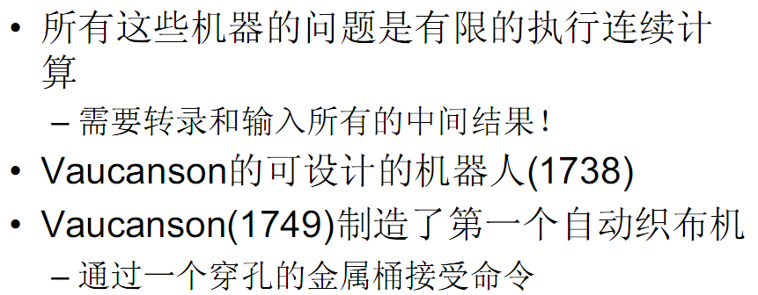
一、计算机的产生
可编程性机器的出现

Slide 8
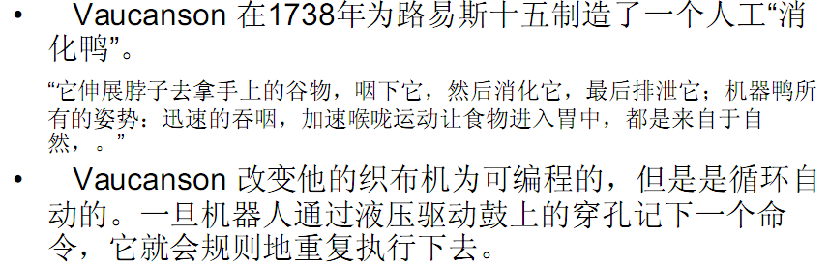
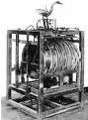
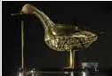
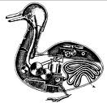
一、计算机的产生
Vaucanson的可编程思想

Slide 9
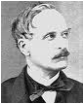
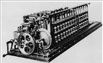
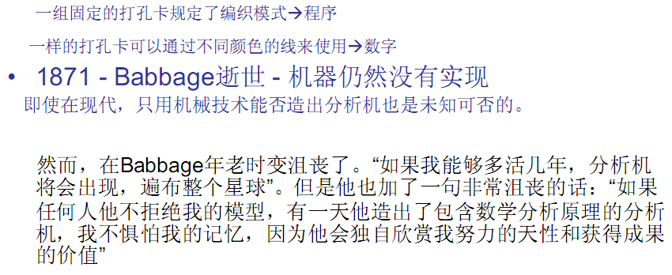
一、计算机的产生
划时代的著作：Babbage分析机
1855年 巴黎世博会 微分机

Slide 10
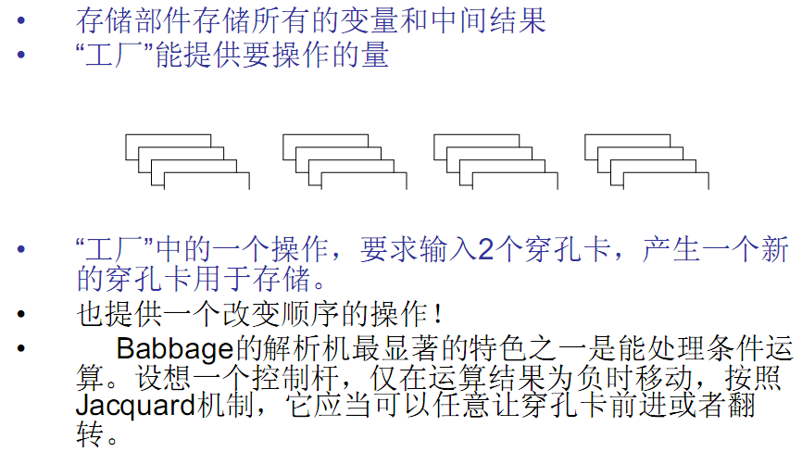
一、计算机的产生
分析机: 通用计算机原理

Slide 11
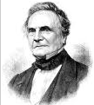
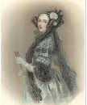
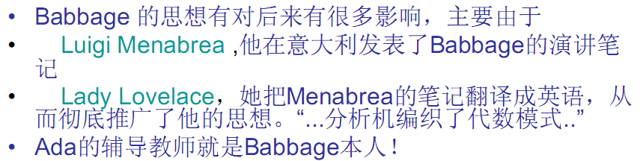
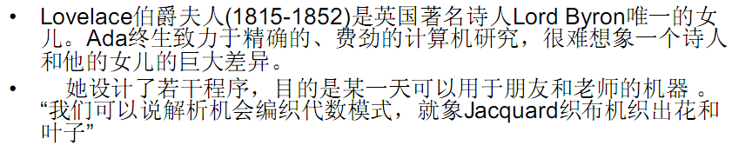
一、计算机的产生
世界上第一位程序员

Slide 12
计算机发展简史
世界上第一台电子计算机于1946年2月在美国宾夕法尼亚大学诞生，取名为ENIAC(读作“埃尼克”)，即Electronic Numerical Internal And Calculator的缩写。电子计算机的产生和迅速发展是当代科学技术最伟大的成就之一。自1946年美国研制的第一台电子计算机ENIAC以来，在半个世纪的时间里，计算机的发展取得了令人瞩目的成就。
电子计算机的发展阶段通常以构成计算机的电子器件来划分，至今已经历了四代，目前正在向第五代过渡。每一个发展阶段在技术上都是一次新的突破，在性能上都是一次质的飞跃。

Slide 13
计算机发展简史
类型 | 时期 | 主要器件 | 重 要 特 征
第一代 | 1946 1957 | 电子管 | 机器语言，汇编语言，速度低，体积大，价格昂贵，可靠性差，用于科学计算
第二代 | 1958 1964 | 晶体管 | 算法语言，操作系统，体积缩小，可靠性提高，从科学计算扩大到数据处理
第三代 | 1965 1971 | 中、小规模 集成电路 | 体积小，可靠性大大提高，速度达几MIPS，机种多样化，“小型计算机” 出现，软件技术和外设发展迅速应用领域不断扩大
第四代 | 1972 1990 | 中、大及超 大规模集成 电路 | 速度提高至GIPS乃至TIPS水平，多机并行处理和计算机网络迅速发展。 “微型计算机” 出现
第五代 | 1991 至今 | 巨大规模集成电路 | 运算速度提高到每秒10亿次。由一片巨大规模集成电路实现的单片计算机开始出现。

Slide 14
各时代代表机型
时代 | 机型 | 产地
一 | ENIAC 1946 十进制 EDSAC 1949 二进制和“存储程序” 103（M-3） 1957~59 | 美.宾州大学 英.剑桥大学 中科院计算所
二 | IBM 7090 1958 DJS-21,108,X-2,441B | IBM 中国
三 | IBM360/370系列 CDC6000/7600,STAR-100,CRAY-1 NOVA,PDP-11 DJS-130/200 | IBM CDC 美国 中国
四 | 微型机 APPLE, IBM-PC VAX系列 长城0520, ……………. | APPLE ， IBM DEC 长城计算机
五 | 超级计算机、移动计算机、集群系统。天河二号，富岳，苹果移动终端，华为移动终端 | 中、美、日。天河二号，富岳，苹果，华为

Slide 15
 | 半导体存储器的发展 20世纪50～60年代，所有计算机存储器都是由微小的铁磁体环组成. 1970年，仙童半导体公司（Fairchild Semi）生产出了第一个较大容量半导体存储器 从1970年起，半导体存储器经历了11代：单个芯片1KB、4KB、16KB、64KB、256KB、1MB、4MB、16MB、64MB、256MB、GB。 （二维寻址） (其中1K=2¹⁰,1M=2²⁰,1G=2³⁰)

Slide 16
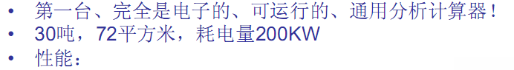
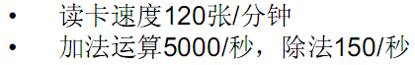
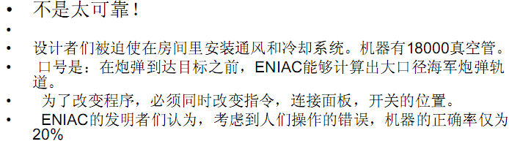
世界上第一台电子数字计算机
ENIAC(Electronic Numerical Integrator And Computer)，由美国宾夕法尼亚大学于1946年研制成功并投入使用。

Slide 17
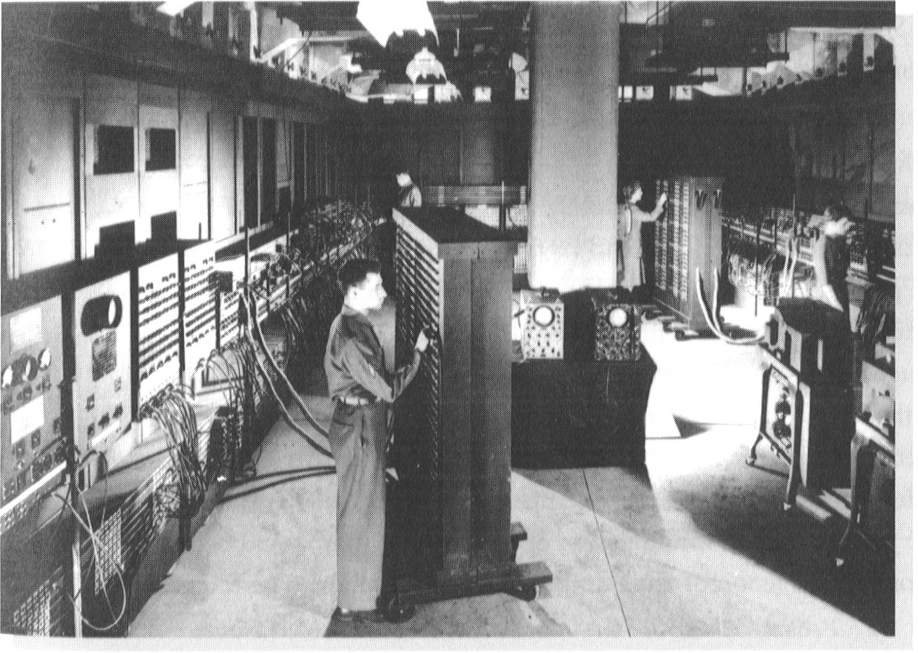
世界上第一台电子数字计算机
ENIAC(Electronic Numerical Integrator And Computer） 电子数字积分器和计算机

Slide 18
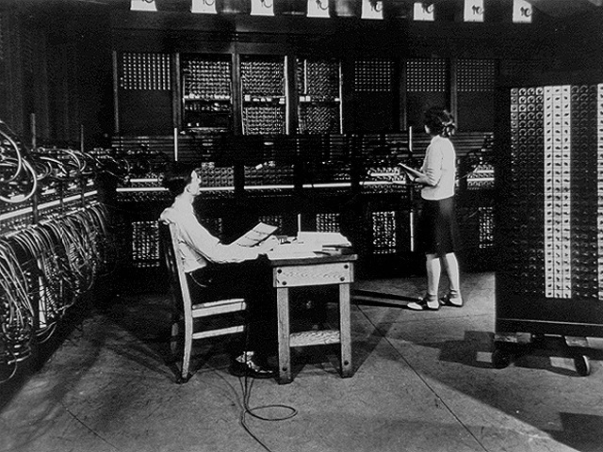
世界上第一台电子数字计算机
ENIAC(Electronic Numerical Integrator And Computer） 电子数字积分器和计算机

Slide 19
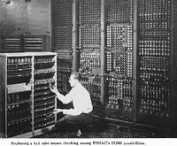
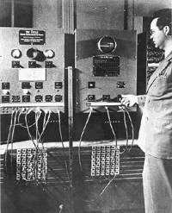
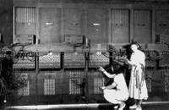
世界上第一台电子数字计算机

Slide 20
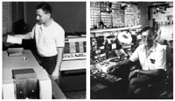
第四代计算机 微处理器的发展：Intel 4004
1971年1月，Intel公司的霍夫研制成功世界上第一块4位芯片Intel 4004，标志着第一代微处理器问世，微处理器和微机时代从此开始。
1971年11月，Intel推出MCS-4微型计算机系统（包括4001 ROM芯片、4002 RAM芯片、4003移位寄存器芯片和4004微处理器）

Slide 21
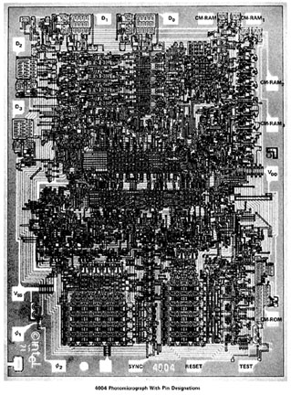
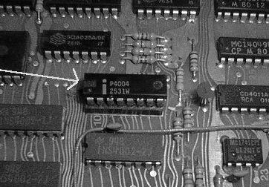
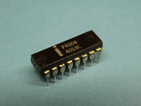
4004
4004包含2300个晶体管，尺寸规格为3mm×4mm，计算性能远远超过当年的ENIAC，最初售价为200美元。

Slide 22
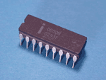
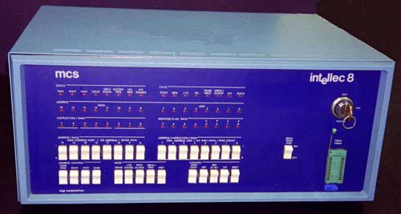
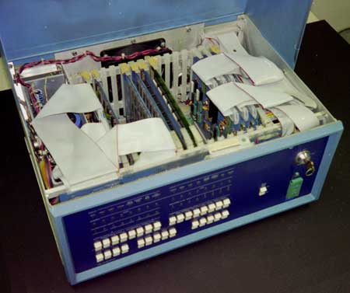
第一个8位微处理器 8008
1972年4月，霍夫等人开发出第一个8位微处理器Intel 8008。由于8008采用的是P沟道MOS微处理器，因此仍属第一代微处理器。

Slide 23
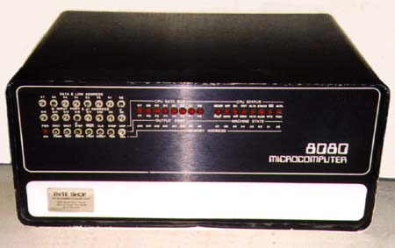
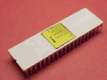
8080 第二代微处理器
1973年8月，霍夫等人研制出8位微处理器Intel 8080，以N沟道MOS电路取代了P沟道，第二代微处理器就此诞生。
主频2MHz的8080芯片运算速度比8008快10倍，可存取64KB存储器，使用了基于6微米技术的6000个晶体管，处理速度为0.64MIPS。

Slide 24
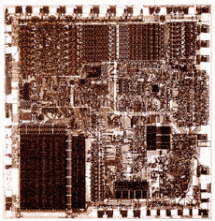
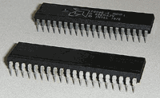
Intel 8086 第三代微处理器
1978年6月，Intel推出4.77MHz的8086微处理器，标志着第三代微处理器问世。它采用16位寄存器、16位数据总线和29000个3微米技术的晶体管，售价360美元。

Slide 25
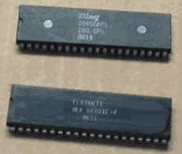
Z80微处理器
Zilog公司于1976年开发的Z80微处理器，广泛用于微型计算机和工业自动控制设备。当时，zilog、Motorola和Intel在微处理器领域三足鼎立。

Slide 26
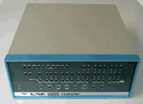
第一台微型计算机：Altair 8800
1975年4月，MITS发布第一个通用型Altair 8800（使用CPU8080），售价375美元，带有1KB存储器。这是世界上第一台微型计算机。
Altair定位在青年电脑迷市场
Paul Allen和Bill Gates在三周内为Altair开发出BASIC语言，MITS成为两个未来富翁的第一个客户

Slide 27
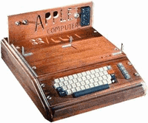
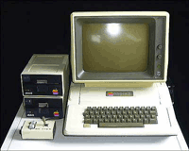
Apple
1976年3月，Steve Wozniak和Steve Jobs开发出微型计算机Apple I，4月1日愚人节这天，两个Steve成立了Apple计算机公司。
Apple II是第一个带有彩色图形的个人计算机，售价为1300美元。Apple II及其系列改进机型风靡一时，这使Apple成为微型机时代最成功的计算机公司

Slide 28
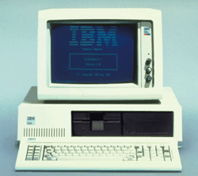
1981-PC元年
早在1980年7月，一个负责“跳棋计划”的13人小组秘密来到佛罗里达州波克罗顿镇的IBM研究发展中心，开始开发后来被称为IBM PC的产品。一年后的8月12日，这个开创计算机历史新篇章的时刻，IBM公司在纽约宣布第一台IBM PC诞生。
第一台IBM PC采用了主频为4.77MHz的Intel 8088
操作系统是Microsoft提供的MS-DOS
IBM将其命名为“个人电脑（Personal Computer）

Slide 29
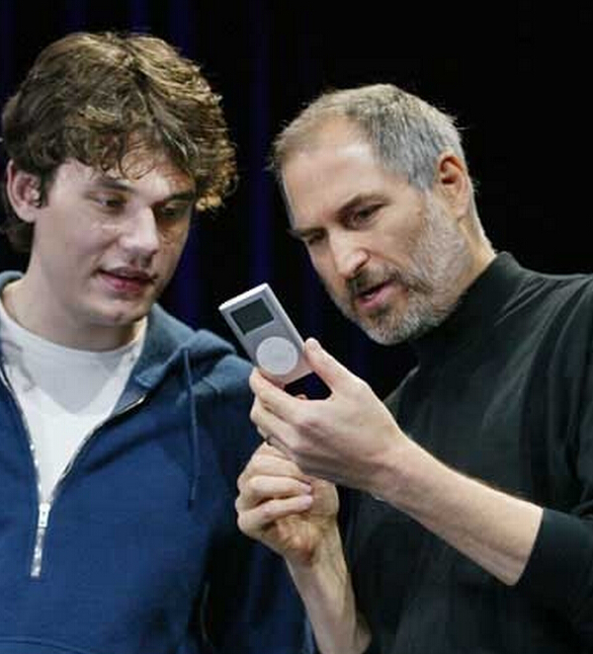


智能移动设备的兴起

Slide 30
计算机的发展日新月异
从CPU的发展来看
4004－>8008->8086->8088->80186->80286->80386->80486-586->pentium->PII->PIII->P4
从计算机的规模上看，
巨型机、大型机、中型机、小型机、微型机、单片机

Slide 31
我国计算机技术的发展
1953年开始研究，1958年研究出第一台计算机: 103型通用计算机
50年来相继研究出了第二代，第三代计算机。
80年代研究出了每秒１亿次的巨型机，银河I,II,其他如曙光天演(清华BBS,学校高性能计算中心)。
1985年6月，中国第一台自行研制的微机长城0520研制成功其广告词是：“一台我们自己制造的能够处理中文的电脑”
在高性能计算，并行计算上已紧跟国际先进水平，但计算机的核心部件CPU技术还远远落后。
中科院研究开发的龙芯／GODSON

Slide 32
1.2 计算机的分类和性能指标
一
按计算机系统结构分类
二
按计算机的用途分类
三
按计算机的使用方式分类
四
按照计算机的规模分类
五
按计算机的性能指标分类

Slide 33
一、按计算机的系统结构分类
Michael Flynn分类法：
计算机在执行程序过程中，有2种信息在流动。一种是指令，它从存储器流入控制器，并变成整个计算机系统的控制信号。另一种是数据，从输入设备流入存储器，再流入执行部件如运算器，运算结果流入存储器或输出设备。
Flynn称前一种信息为“指令流”，后一种信息为“数据流”。因此根据指令流与数据流的不同组合，计算机系统结构分为以下4类。

Slide 34

一、按计算机的系统结构分类

Slide 35

指令流和数据流：
问题：
CPU如何区分读出的程序代码是指令还是数据？

Slide 36
二、按计算机的用途分类
1、通用计算机
通用计算机是指为解决各种问题，具有较强的通用性而设计的计算机。该机适用于一般的科学计算、学术研究、工程设计和数据处理等广泛用途，这类机器本身有较大的适用面。
2、专用计算机
专用计算机是指为适应某种特殊应用而设计的计算机，具有运行效率高、速度快、精度高等特点。一般用在过程控制中，如智能仪表、飞机的自动控制、导弹的导航系统等。

Slide 37
三、按计算机的使用方式分类
桌上型计算机
桌上型计算机包括PC机、工作站和笔记本型计算机，为用户提供良好的计算性能和较低成本的工作环境。桌上型计算机是成本低、应用广的计算机类型
服务器型计算机
服务器型计算机是指在网络环境或具有客户—服务器结构的分布式计算环境中，为客户请求提供服务的节点计算机。
嵌入式计算机
嵌入式计算机是将计算机作为一个部件，成为某个设备的一部分，嵌入式计算机成本更低，用途更广。它的结构一般是面向特定应用。不同的嵌入式应用有不同的要求，需要根据不同的应用进行专门的开发设计。

Slide 38

四、按计算机的规模分类

Slide 39
四、按计算机的规模分类
单板机
单片机
微型计算
机系统
所有器件制作在一块印刷线路板上
将运算器、控制器、存储器和输入/输出接口集成在一块芯片中
以微机为核心，再配以相应的外部设备、电源、辅助电路和控制微机工作的软件

Slide 40
五、计算机的性能指标分类
1、机器字长
CPU一次能处理的数据位数
2、存储容量
存储容量=存储单元个数×存储字长
单位：字节 1字节（B）=8位
度量：1K=2¹⁰ 1M=2²⁰ 1G=2³⁰
3、运算速度（MIPS、CPI、MFLOPS）
4、可配置的外设
5、性能价格比
6、可靠性、可维修性和可用性
除此之外，评价计算机时还会看它的兼容性，系统的可扩展性，系统对环境的要求，耗电量的大小等

Slide 41
1.3 计算机的基本组成
一
计算机系统组成
二
计算机硬件系统
三
计算机软件系统
四
计算机系统的层次结构

Slide 42
一、计算机系统组成
一个完整的计算机系统，包括两大部分，即硬件系统和软件系统。
计算机系统
硬件系统
是指构成计算机的物理设备，即由机械、光、电、磁等器件构成的具有计算、控制、存储、输入和输出功能的实体部件。如CPU、存储器、软盘驱动器、硬盘驱动器、光盘驱动器、主机板、各种卡及整机中的主机、显示器、打印机、绘图仪、调制解调器等等，整机硬件也称“硬设备”。
软件系统
是指管理计算机软件和硬件资源、控制计算机运行的程序、命令、指令、数据等，软件系统就是程序系统，也称为“软设备”。

Slide 43

计算机系统组成

Slide 44
三个常用术语的物理概念
计算机体系结构
计算机体系结构(computer architecture)这个专门术语已被广泛使用，它定义为机器程序员所看到的传统机器级别所具有的属性，其实质是确定计算机系统中软/硬件的界面。
计算机组成
计算机组成（computer organization）也译成计算机组织，指的是计算机体系结构的逻辑实现，包括物理机器级内的数据流和控制流的组成以及逻辑设计等。它着眼于物理机器级内各事件的排序方式与控制方式，各部件的功能以及各部件的联系。

Slide 45
三个常用术语的物理概念
计算机实现
计算机实现（computer implementation）指的是计算机组织的物理实现，它着眼于器件技术和微组装技术。包括处理机、主存等部件的物理结构，器件的集成度和速度，模块、插件、底板的划分与连接，信号传输，电源、冷却及整机装配技术等。
计算机体系结构--计算机组成--计算机实现
表现 -- 构成 -- 实现

Slide 46

二、计算机硬件系统
假设给一个算盘、一张带有横格的纸和一支笔，要求计算：y=ax+b-c

Slide 47

二、计算机硬件系统
运算器：
人的大脑的计算功能；
控制器：
人的大脑的操作控制功能；
存储器：
人的大脑记忆功能；
适配器：
输入输出接口；
输入设备：笔
输出设备：纸

Slide 48
二、计算机硬件系统（ Top Level ）
Peripherals
Computer
Central
Processing
Unit
Main
Memory
Computer
Systems
Interconnection
Input
Output
Communication
lines

Slide 49
二、计算机硬件系统（ The CPU ）
CPU
Computer
Arithmetic
and
Login Unit
I/O
Cache
System
Bus
CPU
Internal CPU
Interconnection
Memory
Control
Unit

Slide 50
二、计算机硬件系统
冯·诺依曼（Von Neumann ）体系结构
1946年由美籍匈牙利数学家Von Neumann提出
冯·诺依曼计算机的设计基本思想是：
▪存储程序方式，按地址访问；
▪ 指令顺序执行；
▪ 单元定长的一维线性空间存储器；
▪ 使用低级机器语言，数据以二进制表示；
▪ 单处理机结构，以运算器为中心。
改进后的冯·诺依曼计算机使其从原来的以运算器为中心演变为以存储器为中心。从系统结构上讲，主要是通过各种并行处理手段提高计算机系统性能。

Slide 51
二、计算机硬件系统
典型的冯.诺依曼计算机结构框图（以存储器为中心）
控制信号
控制器
指令+数据
地址
指令
程序
输入设备
存储器
输出设备
结果
数据
结果
运算器
数据线
地址线
控制线

Slide 52
总线结构的冯.诺依曼计算机结构框图
二、计算机硬件系统
系统总线：包括地址总线（AB）、数据总线（DB）、控制总线（CB）

Slide 53

总线结构的冯.诺依曼计算机结构框图
二、计算机硬件系统

Slide 54
二、计算机硬件系统
冯·诺依曼结构，又称为普林斯顿体系结构，是一种将程序的指令存储和数据存储合并在一起的存储器结构-统一内存空间。取指令和取数据都在同一总线上，通过分时复用的方式进行；缺点是在高速运行时，不能达到同时取指令和取数据，从而形成了传输过程的瓶颈。由于程序的指令存储地址和数据存储地址指向同一个存储器的不同物理位置，因此程序的指令和数据的宽度相同。

Slide 55

总线结构的哈佛计算机结构框图
二、计算机硬件系统

Slide 56
二、计算机硬件系统
哈佛结构是一种将程序的指令存储和数据存储分开的存储器结构，它的主要特点是将指令和数据存储在不同的存储空间中，即指令存储器和数据存储器是两个独立的存储器，每个存储器独立编址、独立访问，目的是为了减轻程序运行时的访存瓶颈。
冯氏结构简单、易实现、成本低，但效率偏低；哈佛结构效率高但复杂，对外围设备的连接与处理要求高，十分不适合外围存储器的扩展。现在的处理器，依托CACHE的存在，已经很好的将二者统一起来了。现在的处理器虽然外部总线上看是冯·诺依曼结构的，但是由于内部CACHE的存在，因此实际上内部来看已经类似改进型哈佛结构的了。

Slide 57

stm32f103
处理器
内部组织

Slide 58

stm32f103处理器存储器组织
stm32f103存储器映射.pdf

Slide 59

二、计算机硬件系统
Cortex-A9微架构结构及单核接口

Slide 60

二、计算机硬件系统
Cortex-A9多核处理器

Slide 61
二、计算机硬件系统（五大部件）
1、存储器（memory）
（1）功能：存储程序的指令和数据信息。
（2）主存的组成：
① MB——存储元件的有序集合，存储二进制代码；
② AR——寄存访问内存储器的地址码；
③ DR——暂存要写入MB或从MB读出的代码；
④ 读写控制电路——控制存储器进行读或写的操作。

Slide 62
二、计算机硬件系统（五大部件）
1、存储器（memory）
数
存储体
据
CB
寄
DB
读写控制电路
M B
存
器
DR
CB
译码驱动
地址寄存器
AR
演示
CB
A B
内存储器组成框图

Slide 63
二、计算机硬件系统（五大部件）
1、存储器（memory）
（3）常用术语：
单元地址
存储单元
0000H
11110000
① 单元地址：存储单元的地址编号；
② 存储单元：存放一个字(或字节)的编址单元；
③ 存储容量：存储单元的总数。
FFFFH
例如64KB 即64×1024×8位；
常用容量单位：1KB=2¹⁰B=1024B 1MB=2¹⁰KB
1GB=2¹⁰MB 1TB=2¹⁰GB

Slide 64
二、计算机硬件系统（五大部件）
2、运算器(ALU)：
实现算术运算和逻辑运算的部件
（1）功能:
DB
完成数字信息的加工（数据寄存、移位等）。
移位输出门
CB
全加器FA
累加器结构运算器演示
PC ->ALU
＋
＋
D ->ALU
PC
D
RS ->ALU
RD ->ALU
输入接收门
Ri
Rj
（2）组成:
通用寄存器组GRS
① 全加器(乘、除法器基础)；
R
0
－
R
n
－
1
CB
DB
寄存器阵列运算器组成框图
② 寄存器组，输入输出门。

Slide 65
二、计算机硬件系统（五大部件）
3、控制器：
向计算机各部件发出控制信息的部件
（1）功能：
控制指令的读出、解释和执行、中断事件的处理等 。
（2）组成：
① 指令部件：
程序计数器PC——提供要执行的指令地址；
指令寄存器IR——寄存现行指令；
指令译码器ID——解释现行指令，产生相应的控制信号。
② 时序部件：产生计算机运行所需的时序信号。
③ 微操作信号发生器：产生执行指令的微操作控制信号。
••• 65

Slide 66
二、计算机硬件系统（五大部件）
3、控制器

Slide 67
二、计算机硬件系统（五大部件）
控制器：周而复始地取出指令、解释指令和执行指令的过程
指令：例：n ADD R0 ，R2 ；(R0)+(R2)→R2
第一阶段：取出指令和解释指令---公共操作
演示
（1）(PC)=n→AR；送指令地址
（2）启动内存读指令；
（3）(MEM)_{n} →IR；从内存读出指令送IR
（4）(PC)+1(W)→PC；使PC得到程序顺序执行时的下一条指令地址
（5）操作码经译码器ID译码；
第二阶段：执行指令
(R0)→FA (R2)→FA ； R0和R2的内容送全加器FA
(FA)→R2 ； 经运算后，从FA输出“和数”送R2

Slide 68
二、计算机硬件系统（五大部件）
4、输入设备
功能：将各种形式的输入信息转换为机器可接受的编码形式。例如键盘、鼠标等。
5、输出设备
功能：将计算机处理结果转换成人们或其他设备所能接收的形式。例如显示器、打印机等。

Slide 69
二、计算机硬件系统（性能指标）
吞吐量: 表征一台计算机在某一时间间隔内能够处理的信息量.
响应时间:表征从输入有效到系统产生响应之间的时间度量,用时间单位来度量.
利用率:在给定的时间间隔内,系统被实际使用的时间所占的比率,用百分比表示.
处理机字长: 指处理机运算器中一次能够完成二进制数运算的位数.
字长通常是8的整倍数，使能存放整数个字符的编码。例如字长为8、16、32、64位等。字长标志着机器表示数的精度。字长越长，精度越高。
总线宽度: 一般指CPU中运算器与存储器之间进行互连的内部总线二进制位数。
总线宽度一般为处理机字长的1、2、4倍。

Slide 70
二、计算机硬件系统（性能指标）
存储器容量: 存储器中所有存储单元的总数目,通常用KB,MB,GB,TB表示，其中K=2¹⁰，M=2²⁰，G=2³⁰，T=2⁴⁰， B=8位（1个字节）。
存储器带宽: 单位时间内从存储器读出的二进制数信息量,一般用B/S(字节/秒)或b/S(位/秒)表示。
主频/时钟周期:
CPU的工作节拍受主时钟控制,主时钟不断产生固定频率的时钟,主时钟的频率(f)叫CPU的主频.度量单位是MH_{Z}(兆赫兹)、GHZ（吉赫兹）
主频的倒数称为CPU时钟周期（T），即T=1/f，度量单位是us（微秒）、ns（纳秒）。

Slide 71



二、计算机硬件系统（性能指标-时间指标）
CPU执行时间：表示CPU执行一段程序所占用的CPU时间
CPI：表示每条指令的周期数。即执行一条指令所需的
平均时钟周期数。
MIPS：每秒百万条指令数。即单位时间内执行的指令数
MFLOPS：每秒百万次浮点操作次数。

Slide 72
二、计算机硬件系统（性能指标）
DATA_ADDR EQU 50H ;数据块首地址
COUNT EQU 10H ;循环次数
VAL EQU 0AAH ;赋值AAH
ORG 0000H
LJMP START
;*************************************
;* 主 程 序 * *
;*************************************
ORG 100H
START:
MOV SP, #4FH
MOV R0, #DATA_ADDR ;数据块首地址DATA_ADDR赋给地址指针R0
MOV R2, #COUNT ;循环次数COUNT赋给计数器R2
LOOP:
MOV @R0, #VAL ;给((R0))单元赋值VAL
INC R0 ;地址指针R0加1
DEC R2 ;计数器R2减1
CJNE R2, #00H, LOOP ;判R2是否为0, 非0转LOOP继续清0
;R2为0, 循环结束
END
如何计算该段程序花费时间？
查该机型的指令表

Slide 73
二、计算机硬件系统（性能指标）
例：对于一个给定的程序，I_{N}表示执行程序中的指令总数，t_{CPU}表示执行该程序所需的CPU时间，T为时钟周期，f为时钟频率（T的倒数），N_{C}为CPU时钟周期数。设CPI表示每条指令的平均时钟周期数，MIPS表示每秒钟执行的百万条指令数，请写出如下四种参数的表达式： (1) t_{CPU} (2) CPI (3) MIPS (4) N_{C}

Slide 74

二、计算机硬件系统（性能指标）

Slide 75

二、计算机硬件系统（性能指标）
20XX年研究生入学统考试题
答案：C. 400

Slide 76
三、计算机软件系统
1．系统软件
2、应用软件：又称为应用程序，它是用户在各自不同的应用领域根据具体的任务需要所开发编制的各种程序。
如工程设计程序、数据处理程序、自动控制程序、企业管理程序、科学计算程序等等。

Slide 77
1．系统软件
系统软件是指管理、调度、监视和维护计算机系统软硬件资源的程序集合，使系统资源得到合理调度，确保高效率运行。
语言处理程序
2
操作系统
1
3
数据库管理系统
常用的
系统软件
5
4
网络管理软件
服务性程序

Slide 78
（1）操作系统
操作系统（Operating System）的功能：
管理计算机系统的各种软、硬件资源，使其被高效使用；
为计算机系统和用户之间提供接口，为用户提供方便。
操作系统(此次包含bios)是直接运行在裸机上的最基本的系统软件，是系统软件的核心，任何其他软件必须在操作系统的支持下才能运行。

Slide 79
（2）语言处理程序
功能：将高级语言编写的程序翻译成计算机能识别和执行的二进制机器指令，然后供计算机执行。又称为翻译程序。
语言处理程序
分为两种
编译程序：将用户编写的高级语言程序（源程序）的全部语句全部翻译成机器语言程序，然后再执行机器语言程序
解释程序：将源程序的一条语句翻译成机器语言程序，并立即执行，接着再翻译源程序的下一条语句并执行，如此重复直至完成源程序的全部翻译任务。它的特点是翻译一次执行一次

Slide 80
计算机语言
程序是计算机语言的具体体现，是用某种计算机程序设计语言按问题的要求编写而成的。程序就是指令的有序集合。
2、汇编语言：用助记符来表示机器指令中的操作码和操作数的指令系统 。可读性增强，执行速度快，但仍是一种面向机器的语言，编制程序的效率不高，难度较大，维护较困难，属低级语言
1、机器语言：由0和1按一定规则排列组成的一个指令集；它是计算机唯一能识别和执行的语言。优点是执行效率高、速度快。主要缺点是直观性差，可读性不强
计算机
语言
3、高级语言：一种更接近于人类自然语言和数学语言的语言，用高级语言编写程序可以大大减少编程人员的劳动，因此它也具有较好的可移植性
4、脚本语言、专用语言.......

Slide 81
四、计算机系统的层次结构（硬件）
第一层次：数字逻辑层
问题：使用何种线路和如何存储信息、传送信息、
运算和加工信息。
第二层次：微体系结构层
问题：需设置哪些功能部件，每个部件如何组成和
怎样运行，部件之间如何相互连接并协同工作
第三层次：指令系统层
问题：确定使用哪些指令，指令能处理的数据类型
和对其运算所有的算法，指令的格式和完成的功能。

Slide 82

四、计算机系统的层次结构（软件）
由高级语言编译程序
支持执行。
由汇编程序支持执行。
由操作系统程序实现。
由微程序解释机器指
令系统，属硬件级。
微命令直接由硬件执行。

Slide 83
使用计算机解题的过程
建立模型，用适合于程序设计的方式描述算法过程
2
3
用某种语言编制程序
提出问题和任务
1
使用计算机解题的过程
4
5
编译为机器语言程序
在硬件上执行程序，实现任务

Slide 84
软件与硬件逻辑等价性
随着大规模集成电路技术的发展和软件硬化的趋势，计算机系统的软、硬件界限已经变得模糊了。因为任何操作可以由软件来实现，也可以由硬件来实现；任何指令的执行可以由硬件完成，也可以由软件来完成。
任何操作可以由软件来实现也可以有硬件来实现（设计计算机系统时，应考虑各个方面的因素：价格、速度、可靠性、存储容量、变更周期）
实体硬件机功能的扩大
固件的概念（功能上是软件，形态上是硬件）
返回

Slide 85
本章小结
计算机系统的基本概念
构成：硬件和软件
层次结构
计算机系统的基本工作原理
计算机的基本组成部分
五大部件
冯·诺依曼型计算机特点
哈佛型计算机特点
计算机发展特点
返回

Slide 86
本章小结
计算机系统性能评价
非时间指标
机器字长、总线宽度、主存容量与存储带宽
时间指标
1) 主频f/时钟周期T , 外频、倍频
T=1/f
外频:指CPU(内存)与主板之间同步的时钟频率(系统总线的工作频率)；
倍频:CPU主频与外频之间的倍数；
主频 = 外频 × 倍频
如：Pentium4 2.4G CPU主频
2400M = 133M (外频) × 18 (倍频)
返回

Slide 87

本章小结
时间指标
2) CPI (Clock cycles Per Instruction)
执行一条指令(平均)需要的时钟周期数(即T周期的个数)
3) MIPS (Million Instructions Per Second)
每秒钟CPU能执行的指令总条数 (单位：百万条/秒)
返回

Slide 88

本章小结
时间指标
4) CPU时间
CPU时间
= 程序中所有指令的时钟周期数之和 * T
= 程序中所有指令的时钟周期数之和 / f
返回

